Slide 1
서버프로그래밍
JSP & Servlet

Slide 2
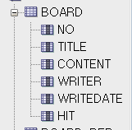
검색 – 대상 찾기
검색 : 포함
검색 : 제목, 내용, 작성자 -> key
제목 - t
내용 - c
작성자 - w
제목 / 내용 - tc
제목 / 작성자 - tw
내용 / 작성자 - cw
모두 - tcw
HTML에 선택 구현 – pulldown 메뉴
<select name=“key”>
<option value=“t”>제목</option>
<option value=“c”>내용</option>
<option value=“w”>작성자</option>
<option value=“tc”>제목/내용</option>
<option value=“tw”>제목/작성자</option>
<option value=“cw”>내용/작성자</option>
<option value=“tcw”>모두</option>
</select>
* option 속성 : selected 속성을 넣으면
선택이 된다. option중에서
하나만 선택한다.

Slide 3
검색 – BoardDAO.list()
word(찾는)가 있는 경우에만 아래 처리를 한다. – 원본 데이터 가져오는 부분에서 처리한다. 문자열
where (1=0
key안에 포함된 글자.
t – or title like ?
c – or content like ?
w - or writer like ?
)
? 데이터 세팅 -> pstmt.setSting(inx++, “%” + pageObject.getWord() + “%”)

Slide 4
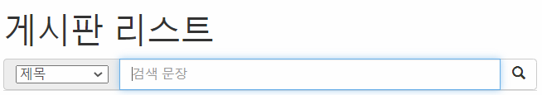
검색 – 화면 구현
<!-- 게시판 검색 -->
<div>
<form action="list.do">
<!-- 페이지 정보를 다시 그대로 보내준다. -->
<input name="page" type="hidden" value="${pageObject.page }">
<input name="perPageNum" type="hidden" value="${pageObject.perPageNum }">

Slide 5
검색 – 화면 구현
<div class="input-group">
<!– 검색에 앞부분에 붙여지는 처리 -->
<span class="input-group-addon">
<!-- 검색 종류 선택 (pulldown 메뉴 - select) : key -->
<select name="key">
<option value="t">제목</option>
<option value="c">내용</option>
<option value="w">작성자</option>
<option value="tc">제목/내용</option>
<option value="tw">제목/작성자</option>
<option value="cw">내용/작성자</option>
<option value="tcw">모두</option>
</select>
</span>

Slide 6
검색 – 화면 구현
<input id="word" type="text" class="form-control" name="word" placeholder="검색 문장">
<div class="input-group-btn">
<button class="btn btn-default" type="submit">
<i class="glyphicon glyphicon-search"></i>
</button>
</div>
</div>
</form>
</div>

Slide 7
검색 – 한글 문제점
사용자
JSP – utf-8
서버
톰캣 – ISO-8805-1
DB
Oracle – utf-8
서버에서는 변수나 문자열로 조립하지 않는다.
reques와 respons에서만 한글을 셋팅해 주면 된다.
EncodingFilter
* redirect를 이용해서 URL뒤에 데이터 붙이기 -> 서버에서 처리됨. 서버의 엔코딩 따름

Slide 8
검색 – 한글 문제 해결
엔코딩(Encoding) <--> 디코딩(Decoding)
response.sendRedirect(“list.do?page=1&key=t&word=꽃”);
-> word=? 로 처리가 된다.
import java.net.URLEncoder
URLEncoder.encode(request.getParameter("word"), "utf-8")

